Slide 1
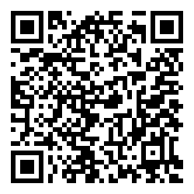
JDBC串接資料庫
https://reurl.cc/WxELMO
大量、快速、安全的資料存取

Slide 2
首先要有資料庫
就用免費的MariaDB吧！

Slide 3
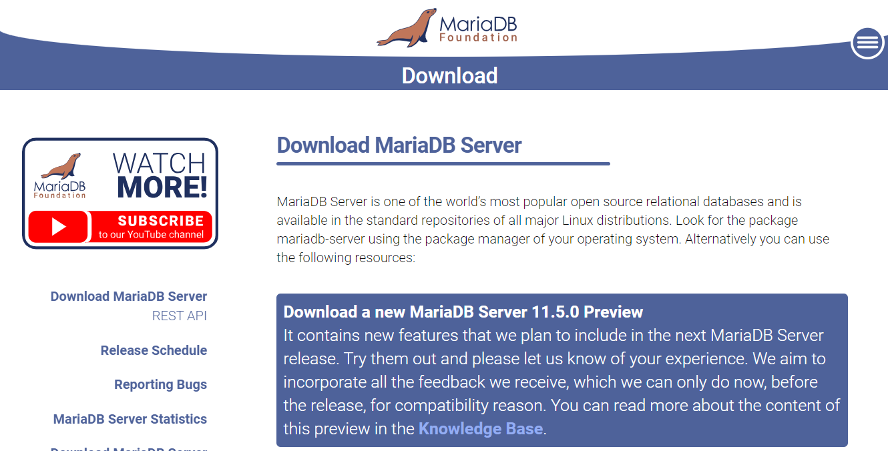
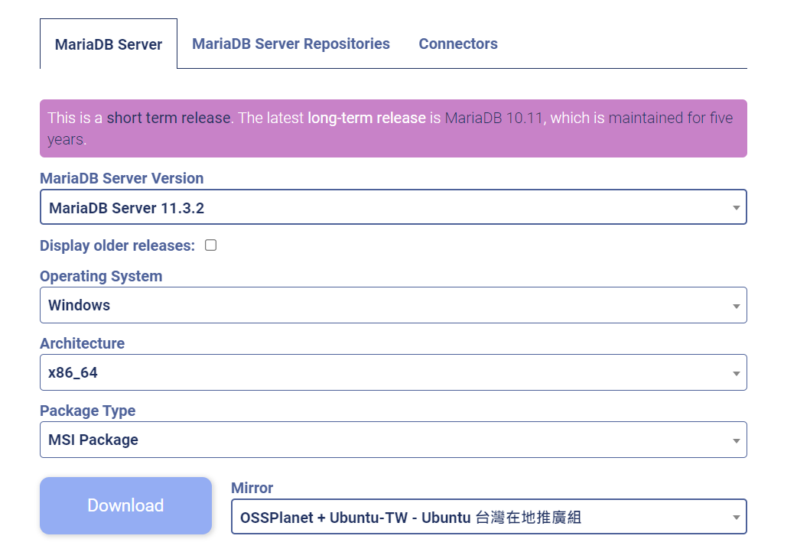
下載MariaDB
MariaDB是一個免費的資料庫。
不可商業用。
首先下載安裝檔。
網址：https://mariadb.org/download
往下面找一下。
可以選擇版本跟作業系統。
下載的檔名：
mariadb-11.3.2-winx64.msi
如果版本不同會有一些差異。

Slide 4
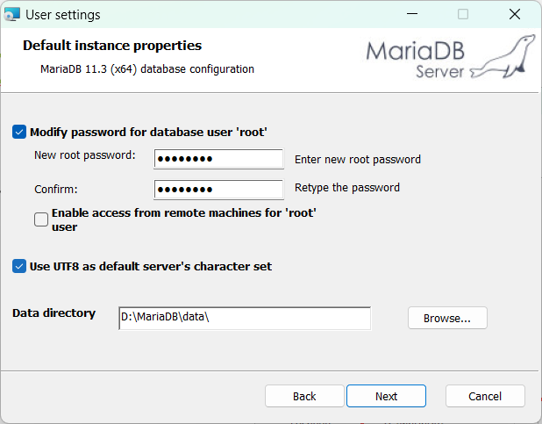
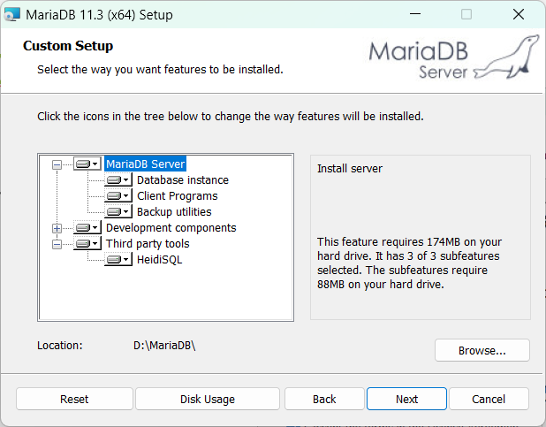
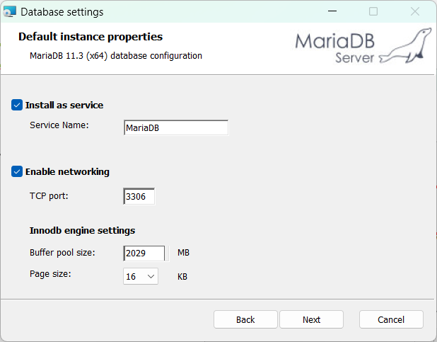
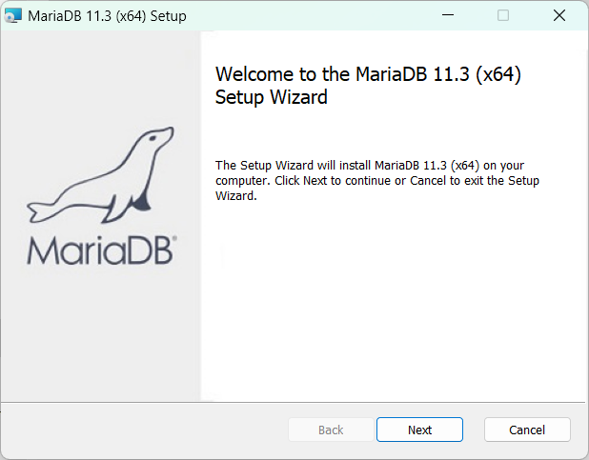
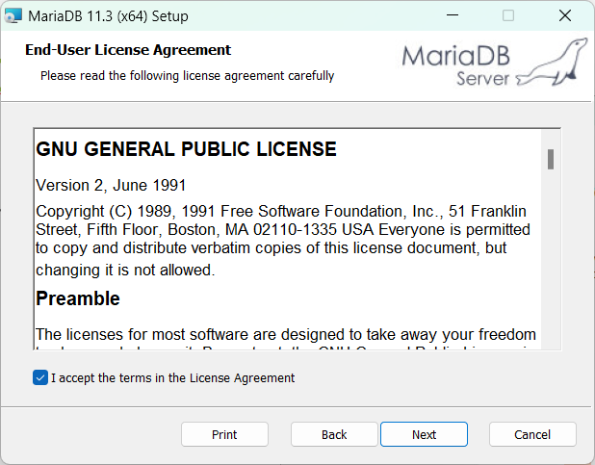
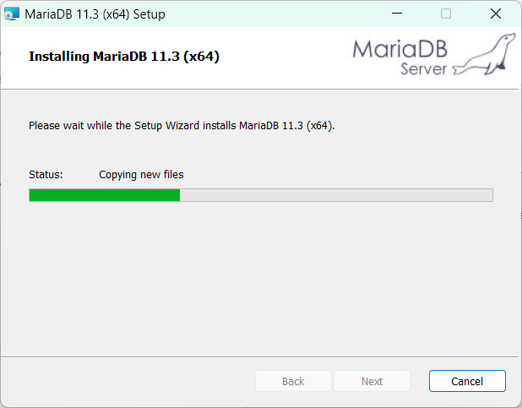
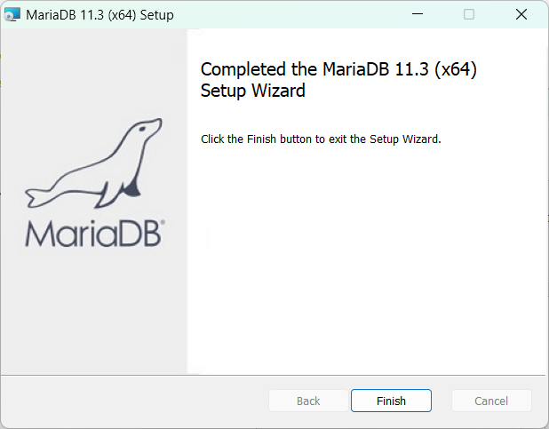
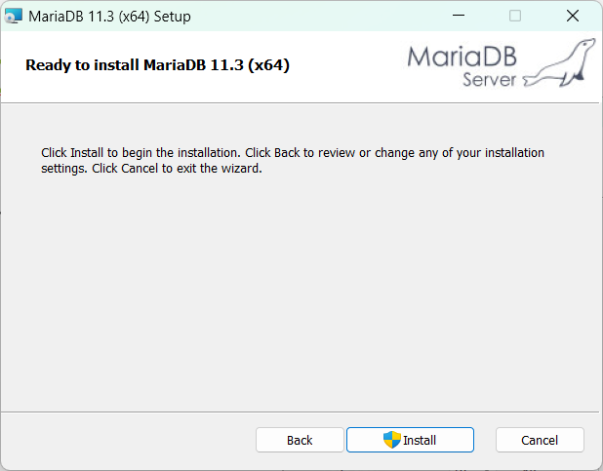
安裝MariaDB
執行：mariadb-11.3.2-winx64.msi
一路點選Next或Finish

Slide 5
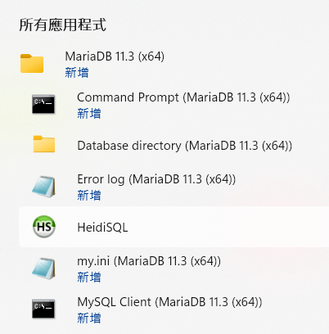
試用MariaDB
在完成安裝資料庫時，系統會一併幫你裝上HeidiSQL資料庫管理工具，藉由其友善的使用者介面讓你輕鬆一覽你的資料。
請從[所有應用程式]那邊去找，展開MariaDB的資料夾
如右圖箭頭所指，就是HediSQL了。
點開他！

Slide 6
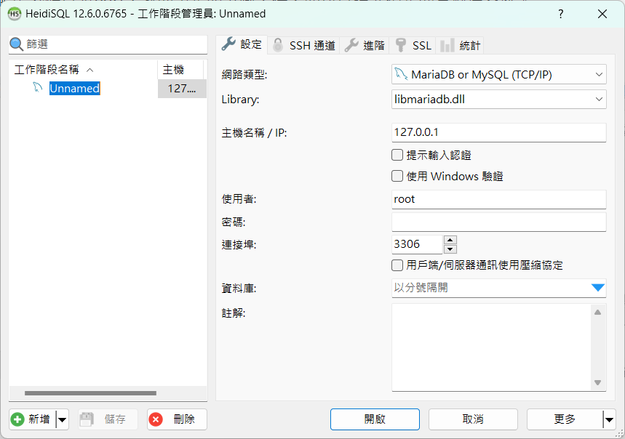
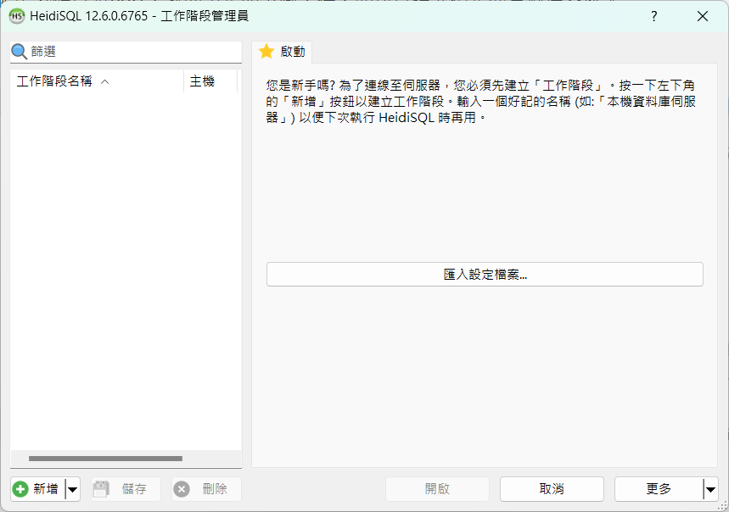
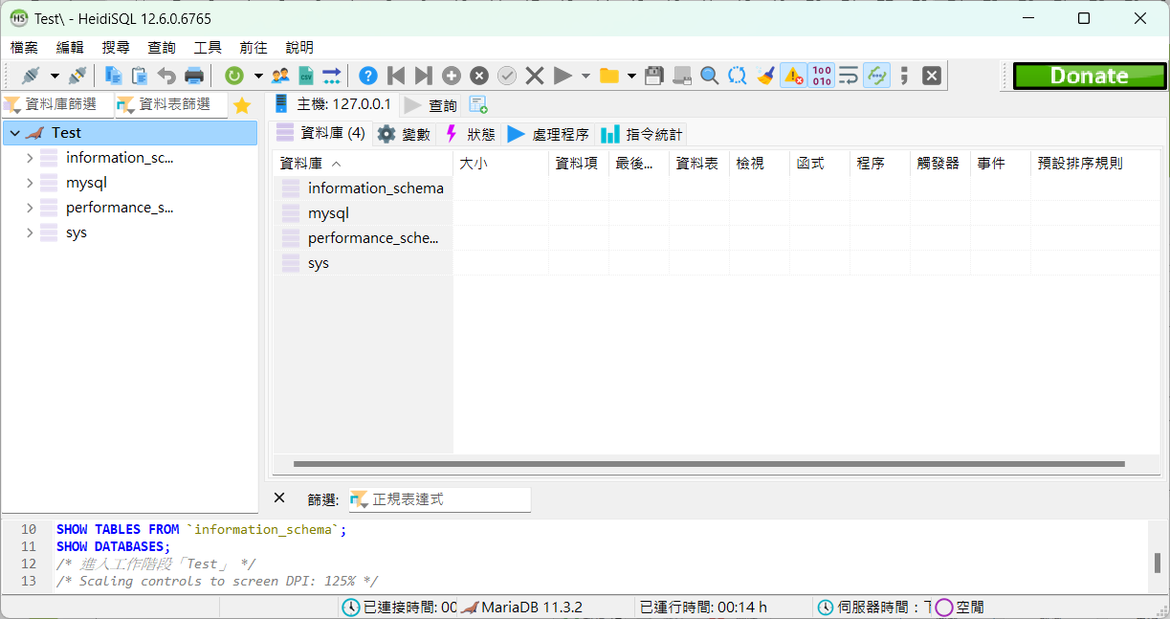
新增工作階段
一開始是沒有資料庫的。
點選左下角的新增。
修改名稱為：Test 輸入密碼。
最後點選開啟
就開啟這個工作階段了。 還不是資料庫喔！

Slide 7
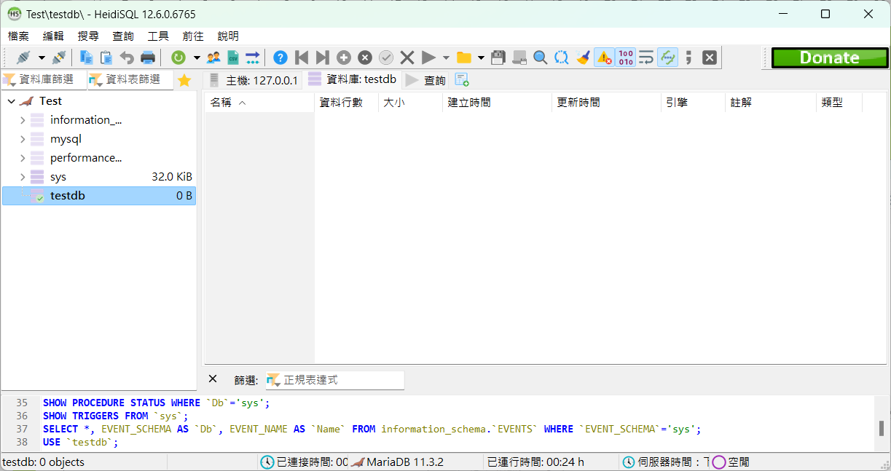
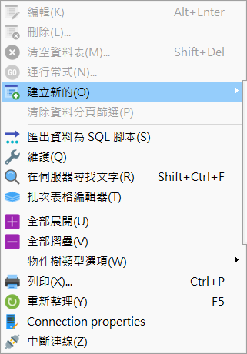
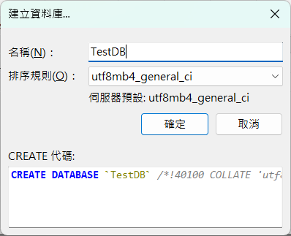
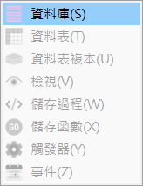
建立新的資料庫
在[Test]的地方按滑鼠右鍵 展開後點選[建立新的(O)] 在下一層點選[資料庫]
接著輸入資料庫名稱：TestDB
點下[確定]
這樣就有了第一個資料庫，如右圖紅框中所示。

Slide 8
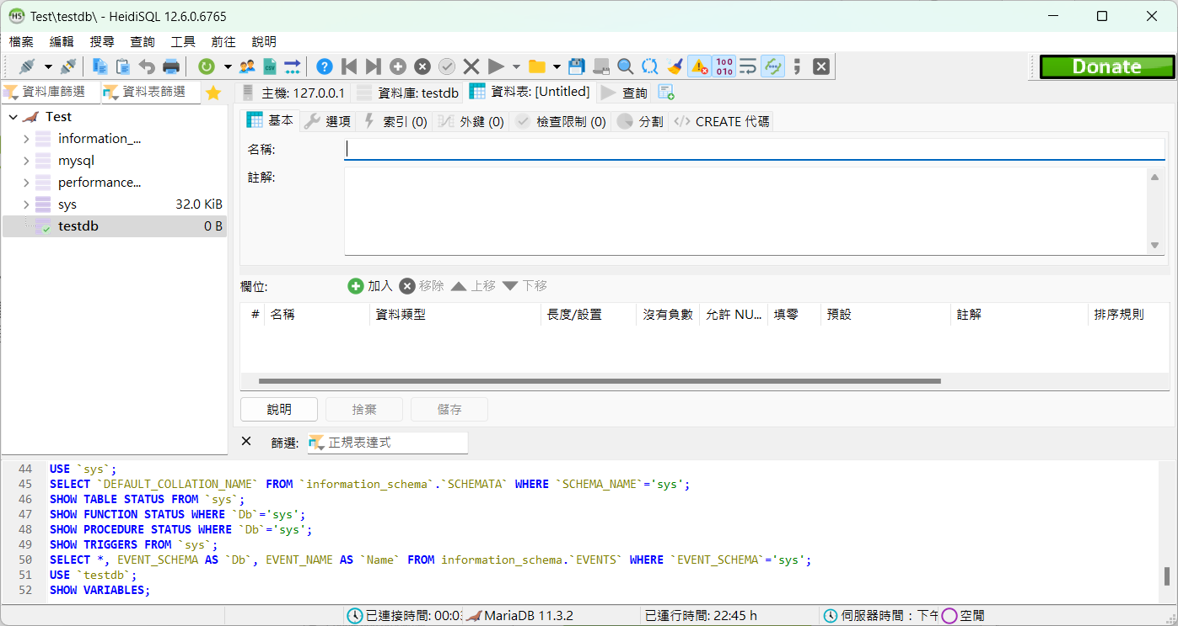
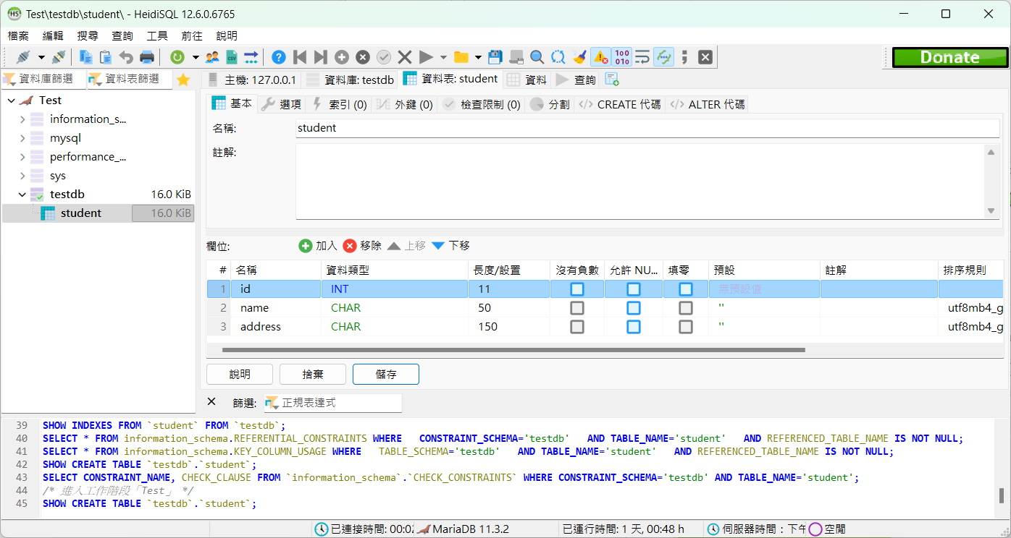
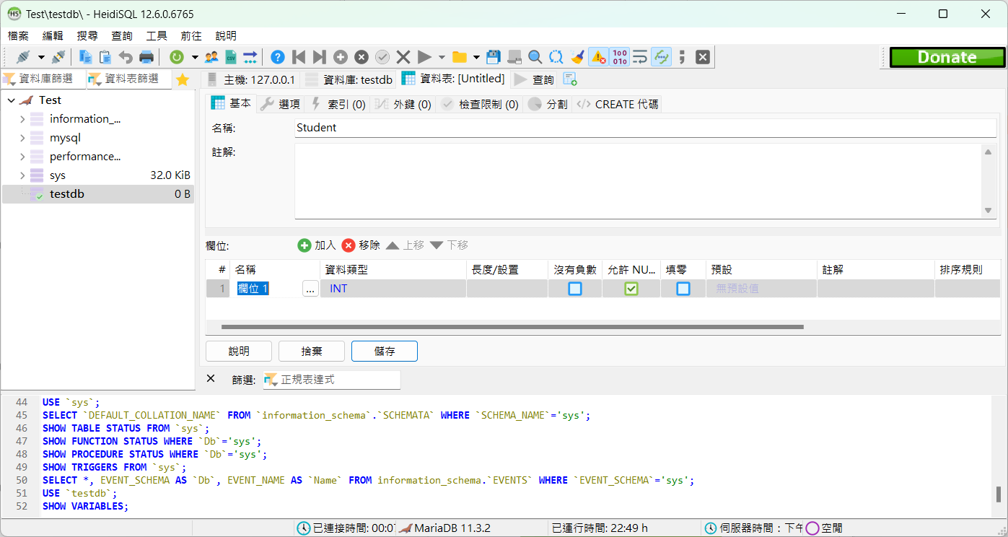
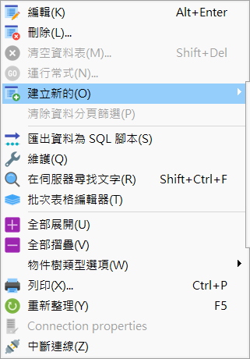
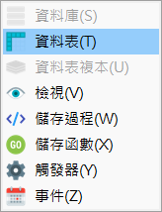
建立資料表
新資料庫是空的，要自己建資料表。
在testdb按下滑鼠右鍵，展開後點選[建立新的(O)]，然後再點選[資料表(T)]
右圖箭頭所指的地方輸入資料表名稱。
點選[加入]可以增加欄位
紅框中就是新的欄位，屬性可以自己修改與設定。
例如右圖所示為簡單學生資料。最後點選[儲存]即完成新增資料表。

Slide 9
目前結果
安裝好MariaDB`.
有一個工作階段 Test
有一個資料庫： testdb
testdb中有一個資料表：Student
Student資料表有三個欄位：
id
name
address
資料庫預備好了！

Slide 10
資料庫資本認識

Slide 11
資料庫資本知識
資料庫，簡而言之可視為電子化的檔案櫃
中國講法：數據庫
大多數資料庫使用結構化查詢語言 (SQL) 來編寫和查詢資料。
使用者可以對檔案中的資料執行新增、擷取、更新、刪除等操作。
資料庫種類不少，兩個主要類別你需要知道：
關聯式資料庫
以表格方式儲存與呈現資料，再用數學集合論為基礎，將表格之間建立關聯以處理複雜的資料關係
MariaDB(MySQL), Microsoft Access, Microsoft SQL Server, Oracle資料庫, dBASE, Clipper
非關係型資料庫（NoSQL）
分散式進行資料儲存，可區分三大類：鍵值儲存(Key-Value)、文檔儲存與圖形關係儲存
MongoDB, Redis

Slide 12


從資料庫系統概念說起
資料庫系統
人事 資料庫
應用程式
使用者
應用程式
產品 資料庫
資料庫
管理系統
(DBMS)
使用者
進銷存 資料庫
MySQL, Oracle, MariaDB,
MongoDB…
管理者

Slide 13
程式與資料庫通訊(1/2)
資料庫本身是一個獨立運行的應用程式，所以我們設計的應用程式得利用網路通訊協定對資料庫進行指令交換，以便進行資料的CRUD(Create, Retrieve, Update, Delete)
但實際上我們會使用一組專門與資料庫進行通訊協定的類別庫來簡化與資料庫溝通的程式撰寫
通訊協定
資料庫
應用程式
應用程式
通訊協定
資料庫
類別庫

Slide 14
程式與資料庫通訊(2/2)
但上面的方式還有問題：
不同廠商資料庫的通訊協定都不一樣，需使用不同類別庫撰寫程式
遇到更換資料庫，程式碼也幾乎跟著要重寫
應用程式被類別庫綁死，跨平台議題考量
解決：
應用程式
JDBC標準API
MySQL通訊協定
資料庫
通訊協定
Oracle JDBC驅動程式
Oracle通訊協定
JDBC驅動程式
MySQL JDBC驅動程式

Slide 15
JDBC是什麼?
JDBC（Java DataBase Connectivity）是用於執行 SQL 的 Java 解決方案
JDBC API是一個Java API，可以存取任何型別表列資料，特別是儲存在關聯式資料庫中的資料。
JDBC標準API分為兩個部分
JDBC應用程式開發者介面(Application Developer Interface)
JDBC驅動程式開發者介面(Drive Developer Interface)(驅動程式為資料庫廠商實作，一般開發者無須瞭解)
JDBC代表Java資料庫連線。
JDBC庫中所包含的API通常與資料庫使用於：
連線到資料庫
建立SQL或MySQL語句
在資料庫中執行SQL或MySQL查詢
檢視和修改資料庫中的資料記錄

Slide 16
四種JDBC Driver(1/4)
Typr 1 Driver (JDBC-ODBC Brige Driver)
JDK安裝即附，將JDBC的運作轉成ODBC(微軟開發)的機制來連接資料庫，存取速度與功能均有受限，彈性不足，建議在無其他Driver可以使用時才用Type1的Driver(JDK 8已將ODBC相關類別庫移除)
應用程式
JDBC API
Type 1 Driver
通訊協定
資料庫
ODBC Driver

Slide 17
四種JDBC Driver(2/4)
Typr 2 Driver (Native API Driver)
此類型Driver會以原生(Native)方式呼叫資料庫提供的原生程式庫(通常是C/C++實作)，因為採用原生方式，故存取速度較Type1快，但沒有達到跨平台的目標，需要在各平台先行安裝資料庫所屬的原生程式庫
應用程式
JDBC API
Type 2 Driver
通訊協定
資料庫
Native Driver
(C/C++)

Slide 18
四種JDBC Driver(3/4)
Typr 3 Driver (JDBC-Net Driver)
此類型Driver會將JDBC呼叫轉換為特定的網路協定(Protocol)，由中介伺服器或元件跟資料庫進行操作，使用此類型driver好處是軟體架構可獲得彈性，但速度會較慢
應用程式
JDBC API
Server
通訊協定
資料庫
通訊協定
Type 3 Driver

Slide 19
四種JDBC Driver(4/4)
Typr 4 Driver (Native Protocol Driver)
此類型Driver通常由資料庫廠商直接提供，會將JDBC呼叫轉換為與資料庫特定的網路協定，Driver可以完全用Java技術實現，因此達到跨平台功能，效能也有不錯表現，為業界最常見的Driver類型。
JDBC Driver可以從各資料庫網站下載並取得，基本上都是免費取得，而Type 4 Driver通常都是以JAR檔的形式打包好提供給程式設計師們使用。
應用程式
JDBC API
通訊協定
資料庫
Type 4 Driver

Slide 20
如何使用JDBC存取資料庫

Slide 21
以Java語言使用JDBC的重要步驟
載入JDBC Driver
需先下載各家資料庫系統提供各自的驅動程式
Java專案需要把驅動程式的.JAR檔引入專案，之後才能夠載入驅動。
取得連線(Connection)
以資料庫URL作為引數產生Connection物件來連接資料庫
DriverManager在驅動程式註冊表單搜尋driver，一旦driver認得此url，便會依據url的資訊連接資料庫
取得Statement物件(下SQL指令用)(或是PreparedStatement物件)
透過Statement物件可以下達SQL指令給資料庫系統。
用ResultSet取回資料及對資料操作。
結束連線，要歸還資源。
Connection, statemen都要close()。

Slide 22
第一步 載入JDBC Driver
載入JDBC Driver有三種方式：
Class Loader
常見，主流(透過Java的類別載入器，將驅動程式的class檔載入)
Register
不建議
System Property
依照需求，若是要同時註冊多個驅動資訊時可以使用

Slide 23
方式1 Class Loader
採用Class Loader方式產生Driver實體，並註冊到DriverManager的驅動程式註冊表中，例如：
Class.forName(“com.mysql.jdbc.Driver”); (MySQL 8以前)
Class.forName(“com.mysql.cj.jdbc.Driver”); (MySQL 8以後的驅動名稱)(目前版本)
Class.forName(“oracle.jdbc.driver.OracleDriver”);
Class.forName(“com.microsoft.sqlserver.jdbc.SQLServerDriver”);
Class.forName(“com.ibm.db2.jdbc.app.DB2Driver”);
p.s. 驅動類別的名稱為固定且公開的資訊，都可以在各家資料庫的JDBC說明文件取得

Slide 24
另外兩種方式
register (不建議)
採用register方式產生Driver實體，並將自己註冊到Driver Manager驅動程式註冊表單中
DriverManager.registerDriver(new com.mysql.cj.jdbc.Driver());
DriverManager.registerDriver(new oracle.jdbc.driver.OracleDriver()); 此動作會產生兩個驅動物件，可能會導致最後資源釋放的不完整
System Property
採用System Property方式
System.setProperty(“jdbc.drivers”, “com.mysql.jdbc.Driver”);
可以包含數個drivers，彼此之間以冒號(:)隔開 Class.forName("com.mysql.jdbc.Driver:oracle.jdbc.driver.OracleDriver");

Slide 25
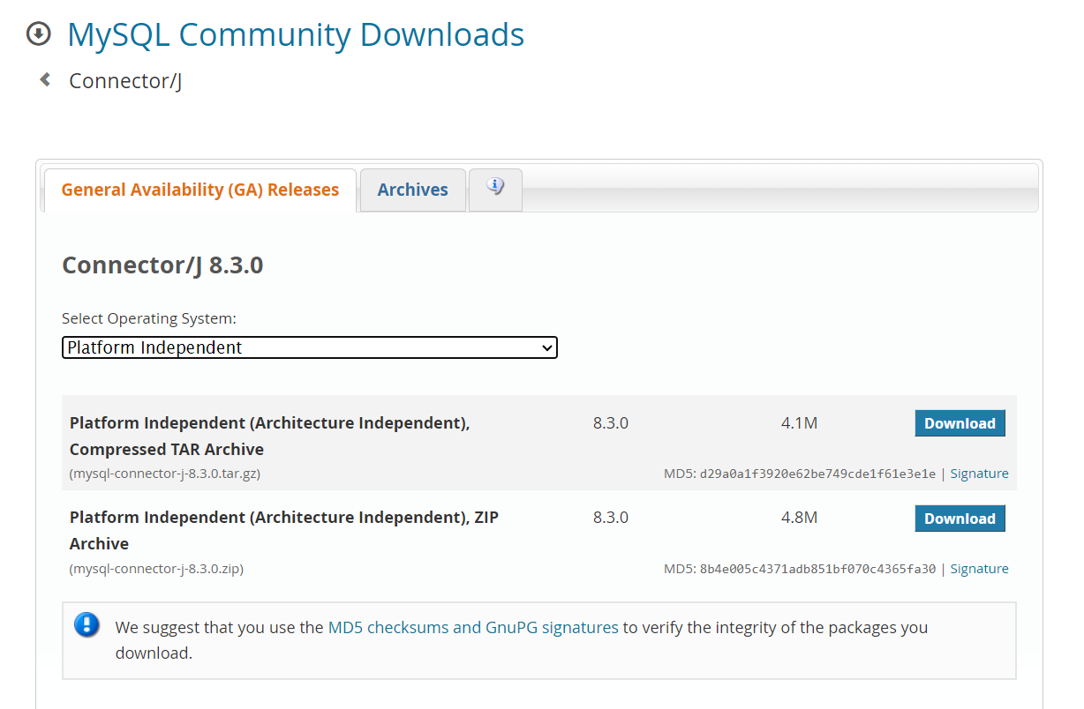
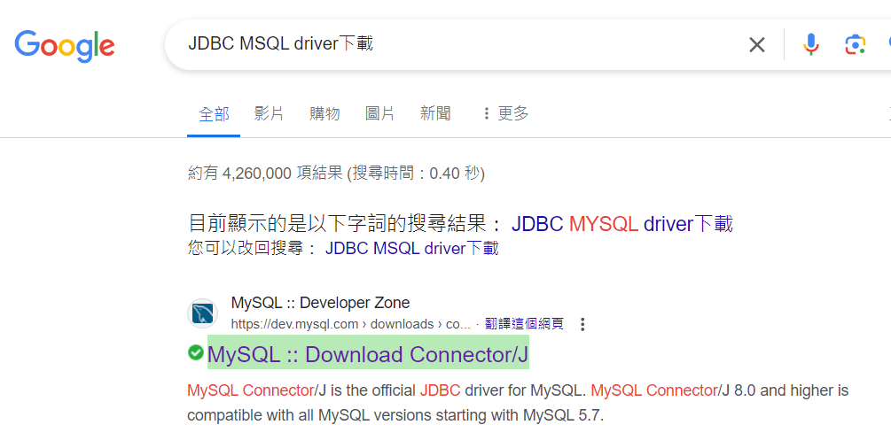
先下載前面說過的Type 4 Driver(1/2)
Google搜尋[JDBC MYSQL Driver下載]，點第一個連結
然後再下拉選擇[Platform Independent]
選擇ZIP檔下載。

Slide 26
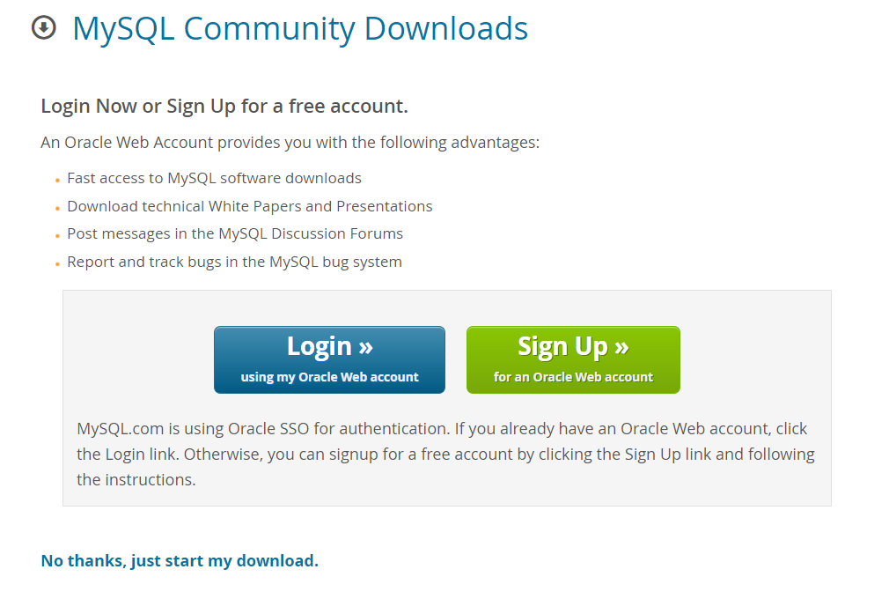
先下載前面說過的Type 4 Driver(2/2)
不一定要建帳號！
可以點選下面的 No thabnks, just start my download.
下載後備用！後面會教怎麼用。

Slide 27
開始寫程式吧！
請自己開一個新的專案。

Slide 28
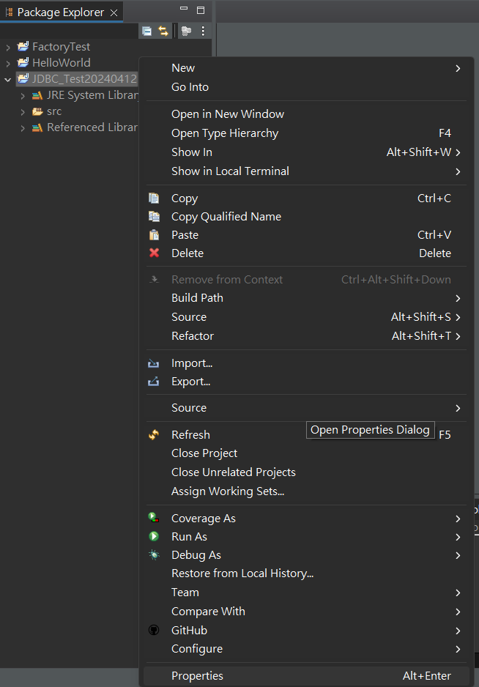
在專案中加入Driver(1/3)
要用JDBC，先要在專案中加入適當的Driver。
用滑鼠右鍵點選專案，再接著點選選單最下方的Properties

Slide 29
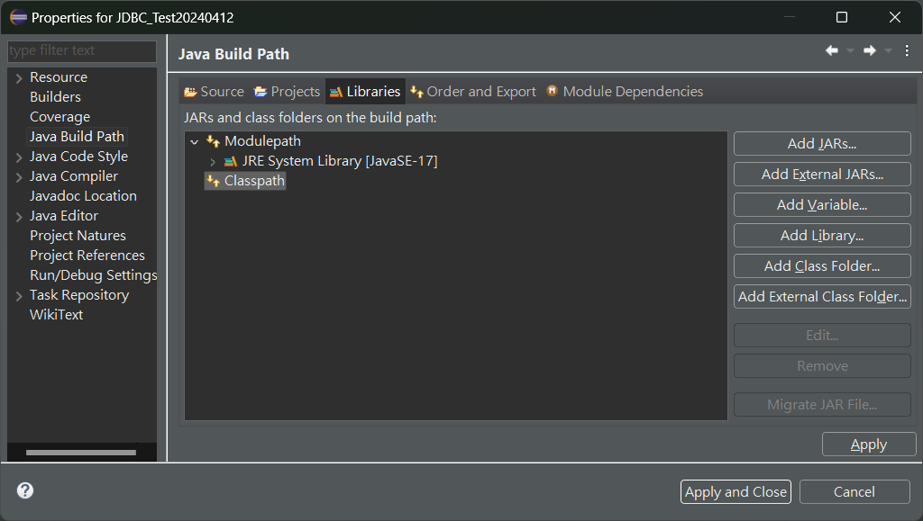
在專案中加入Driver(2/3)
依序點選 Java Build Path Libraries Classpath Add External JARs

Slide 30
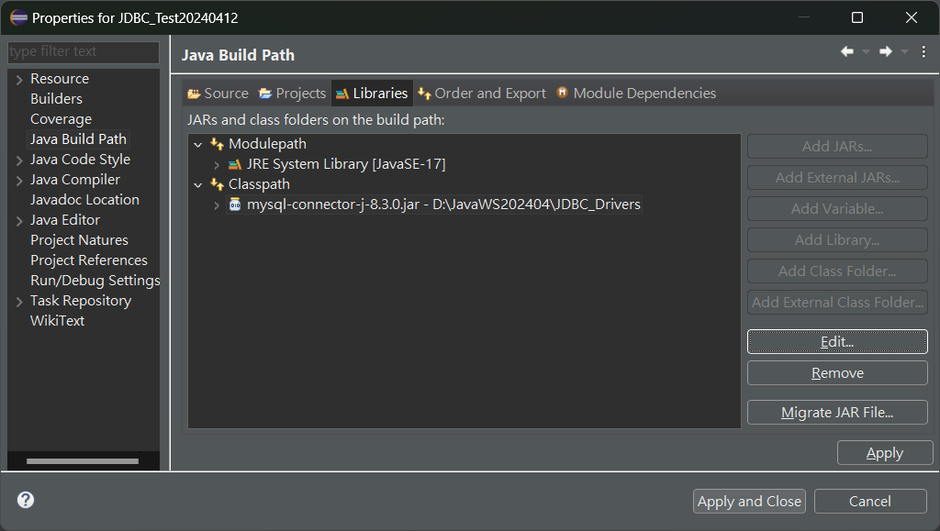
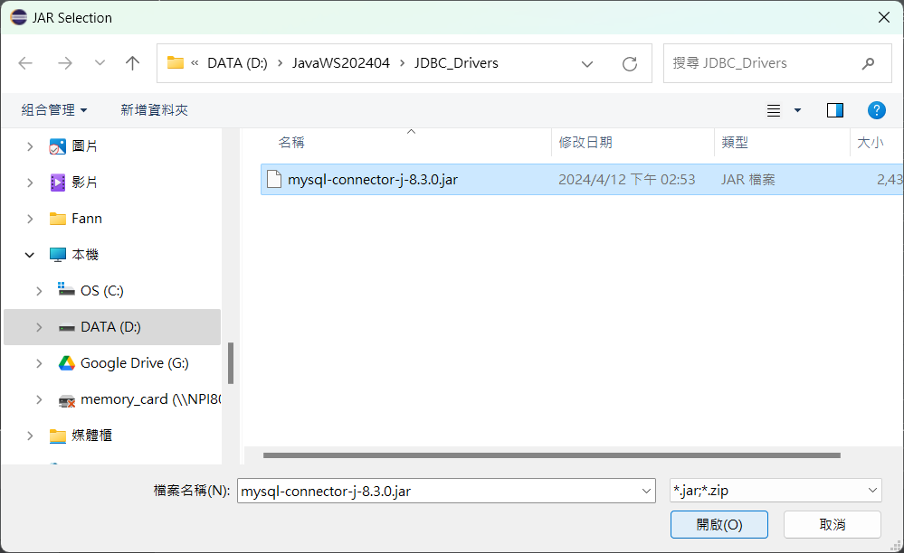
在專案中加入Driver(3/3)
先前下載的ZIP檔，可以解壓縮出來，放在一個資料夾。
在這邊找到資料夾內的 mysql-connector-j-8.3.0.jar 然後開啟他。
這時候會出現在Classpath中
最後，點選[Apply and Close]就完成了！

Slide 31
先從 靜態SQL指令 ( Statement )開始

Slide 32
建立資料庫連線--準備工作
// 註冊
// Driver Class 名稱
private static final String Driver = "com.mysql.cj.jdbc.Driver";
// 建立資料庫位置 (URL)
// 格式：jdbc: <Subprotocol> : <Subname>
// "jdbc:mysql://" + serverName + ":3306/" + Schema Name + "時區資訊“
private static final String URL =
"jdbc:mysql://localhost:3306/testdb?serverTimzone=Asia/Taipei";
// 帳號名稱
private static final String USER = "David";
// 密碼
private static final String PASSWORD = "123456";
宣告一些常數，可以簡化後面程式
MariaDB直接用MySQL的驅動即可！
帳號密碼請改用你自己的
Connection con = null;
Statement stmt = null;
PreparedStatement pstmt = null;
ResultSet rs = null;
ResultSetMetaData rsmd = null;
還要宣告一些物件備用

Slide 33
建立資料庫連線 --主程式
try{
Class.forName(Driver);
// 載入驅動註冊
con = DriverManager.getConnection(URL, USER, PASSWORD);
// 使用URL, USER, PASSWORD 進行連線
stmt = con.createStatement();
// 取得物件
String sql;
sql = "SELECT id, name, address FROM student";
ResultSet rs = stmt.executeQuery(sql);
// 取得資料
System.out.println("連線成功！");
}catch (SQLException se){
se.printStackTrace();
} catch (ClassNotFoundException e) {
e.printStackTrace();
}finally{
if(stmt != null){
try{
stmt.close();
}catch(SQLException se){
se.printStackTrace();
}
} if(con != null){
try{
con.close();
}catch(SQLException se){
se.printStackTrace();
}
}
}
1
2
3
必須用try----catch包住所有動作。
主要動作依序：
載入驅動
取得連線
以資料庫URL作為引數產生Connection物件來連接資料庫
DriverManager在驅動程式註冊表單搜尋driver，一旦driver認得此url，便會依據url的資訊連接資料庫
取得物件
完成連線後就可以開始操作。

Slide 34
關閉連線
}catch (SQLException se){
se.printStackTrace();
} catch (ClassNotFoundException e) {
e.printStackTrace();
}finally{
if(stmt != null){
try{
stmt.close();
}catch(SQLException se){
se.printStackTrace();
}
} if(con != null){
try{
con.close();
}catch(SQLException se){
se.printStackTrace();
}
}
}
Connection及Statement非常珍貴，使用完畢後務必完成歸還的動作!
Connection是極為重要的資源，建議寫在finally{…}裡
前面主程式的後段，finially那邊
也是要單獨用try---catch包起來。
Stmt.close()
Con.close()

Slide 35
靜態SQL指令 ( Statement )
取得Statement物件 (程式中的stmt)
藉由Connection的方法：Statement createStatement()來建立與取得Statement物件
藉由Statement物件，才能執行靜態的SQL指令並與資料庫交談
因為是從Connection產生出來，所以在使用完畢時也得記得歸還資源：close()
資源歸還順序：越晚建立，越早歸還
執行SQL指令
執行SQL指令的主要兩個方法：
ResultSet excuteQuery(String sql)：查詢資料庫，傳回ResultSet用於SQL的select指令
int excuteUpdate(String sql)：更新資料庫，傳回成功更新的筆數用於SQL的insert、update、delete指令

Slide 36
ResultSet 介面的使用

Slide 37
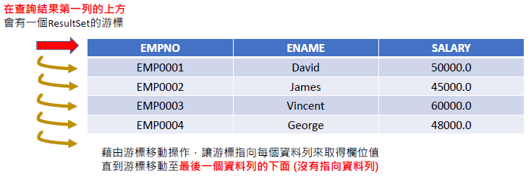
了解ResultSet 介面
當執行excuteQuery()方法，即Select後會傳回ResultSet。
ResultSet會有一個游標，指著目前是在哪一筆資料。
移動游標去讀取資料
next()、privious()、first()、last()、 beforeFirst()、afterLast()
next()傳回 boolean
此布林值常常就拿來當作迴圈操作的條件
true：游標停留的位置有指向一個資料列
False：游標停留的位置已經沒有指向一個資料列

Slide 38
把ResultSet.next()結果拿來迴圈操作範例
取得資料的方式(指令) rs.getXXXXX();
getBoolean()、getByte()、getShort()、getInt()、getLong()、getFloat()、getDouble()、getString()、getDate()、getTime()、getTimestamp()、getBinaryStream()
另外：
int getRow()：取得目前的列編號
若傳回0，表示游標不再任一列上，可能在第一列前或最後一列後
ResultSet rs = stmt.executeQuery(sql);
// 取得資料
System.out.println("連線成功！");
while(rs.next()){
//Retrieve by column name
int id = rs.getInt("id");
String name = rs.getString("name");
String addr = rs.getString("address");
//Display values
System.out.print("ID: " + id);
System.out.print(", Name: " + name);
System.out.println(", Addr: " + addr);
}

Slide 39
避免SQL注入攻擊 試試 動態SQL指令

Slide 40
動態SQL指令
其實sql在程式中就是個字串(String)，所以我們本來就可以動態的串接。
例如：
靜態：sql = "SELECT * FROM student WHERE(NAME=‘David’) AND (PASSWORD=‘1234’)”;
動態：sql = "SELECT * FROM student WHERE(NAME=‘“ + username + “’) AND (PASSWORD=‘” + userPass + “’)”;
要小心SQL注入攻擊!!!

Slide 41
SQL Injection (SQL 注入攻擊)
sql = "SELECT * FROM student WHERE(NAME=‘“ + username + “’) AND (PASSWORD=‘” + userPass + “’)”;
如上面的動態SQL指令
若是使用者輸入userName與userPassword為1'or'1'='1
那麼，sql會變成… WHERE(NAME = '1'or'1'='1')and(PASSWORD = '1'or'1'='1')
(NAME = ‘1’or‘1’=‘1’)就會是 (false or true)==> true
原本是抓name跟password都對的那筆資料。
這樣注入可能會倒出所有資料！
以上情況，輸入文字夾帶SQL指令內容，若是未做檢查處理，很有可能被組合成一個合法且有意義的SQL指令，讓資料庫做出完全不一樣的任務，造成被有心人士入侵或是破壞

Slide 42
PreparedStatement介面
可提高效率，同時避免SQL注入攻擊
資料庫可預先編譯SQL指令，執行效能較快，常用於需變數傳遞且重複執行的SQL指令
Connection con = null;
PreparedStatement pstmt = null;
ResultSet rs = null;
try{
Class.forName(Driver);
con = DriverManager.getConnection(URL, USER, PASSWORD);
String sql =
"select * from MEMBER where UserName = ? and UserPassword = ?";
pstmt = con.prepareStatement(sql);
pstmt.setString(1, "David"); // 對索引值1進行給值 UserName
pstmt.setString(2, "123456"); // 對索引值2進行給值 UserPassword
rs = pstmt.executeQuery() ; // 執行查詢
while(rs.next()){
System.out.println("UserID: " + rs.getInt("ID"));
System.out.println("UserName: " + rs.getString("NAME"));
System.out.println("UserPassword: " + rs.getString("PASSWORD"));
}
}

Slide 43
PreparedStatement介面(續)
資料庫會將SQL指令預先編譯，可避免資料庫重複解析同一個SQL指令，執行效能較好
因為可以動態處理SQL指令，可避免SQL Injection
因為先將部分SQL指令交給資料庫做編譯處理，等拿到輸入的資料，就無法組合成有意義的SQL指令，避免SQL Injection
對SQL指令裡，未知或是需要動態改變的參數設定為" ? "，並在每次執行時，對 ? 置入不同的值，透過setType(int index, Type value)提供參數值
? 的索引值從 1 開始
PreparedStatement執行動態SQL指令的兩個方法
ResultSet excuteQuery();
int excuteUpdate();
使用PreparedStatement做執行呼叫時就不必再傳參數，因為SQL指令已經預先交給資料庫處理了

Slide 44
效能更高 預存程序 ( CallableStatement )

Slide 45
預存程序 ( CallableStatement )
此部分內容大多由資料庫開發人員撰寫
繼承PreparedStatement介面，所以也有動態參數功能(搭配“ ? ”)
CallableStatement prepareCall(String sql)：使用預存程序(stored procedure)，預存程序已事先內建在資料庫中，通常比預先編輯的效能佳
預存程序(stored procedure)在應用程式執行前，已事先編譯好在資料庫裡，因此預存程序的效能一般比預先編譯的敘述快
程式設計師只需知道預存程序的名稱與輸入/輸出的參數，無須了解SQL指令
不同的資料庫有不同的預存程序語法；對三階開發人員(前端)來說，意義不大

Slide 46
補充：
boolean excute()用來執行未知的SQL指令(Store Procedure預存程序)
true：代表剛剛執行的結果是個ResultSet，也就是查詢
false：代表剛剛執行的結果是個更新成功的資料筆數，也就是更新

Slide 47
關於 中繼資料 ( Metadata )

Slide 48
中繼資料 ( Metadata )
此名詞源自於1969年，由Jack E. Myers提出"關於資料的資料"(data about data)，後被定義為"描述資料的資料"而沿用至今，不過各方定義紛紛出現，現在主要分為三種Metadata：
描述性metadata
結構性metadata
管理姓metadata
已書本為例，對應上面三種metadata
描述型metadata：書名、作者
結構性metadata：目錄、章節、頁數
管理姓metadata：ISBN國際書碼 (書的身分證)

Slide 49
JDBC Metadata
透過Connection的getMetadata方法取得DatabaseMetaData物件，而DatabaseMataData可取得資料庫相關資訊，為研發人員用來寫獨立於資料庫的驅動程式和開發工具
透過ResultSet的getMetaData方法即可取ResultSetMetaData物件，也是應用程式開發人員較常用到的metadata，因為可以獲取查詢資料列以外的相關訊息
ResultSetMetaData常用方法：
int getColumnCount()：取得欄位數
String getColumnName(int col)：取得欄位名
String getColumnTypeName(int col)：取得欄位在DBMS所使用的SQL type的名稱
String getTableName(int col)：取得欄位所屬表格名稱
int isNullable(int col)：欄位能否為null

Slide 50
MetaData範例程式
Connection con = null;
PreparedStatement pstmt = null;
ResultSet rs = null;
ResultSetMetaData rsmd = null;
try{
Class.forName(Driver);
con = DriverManager.getConnection(URL, USER, PASSWORD);
pstmt = con.prepareStatement(SELECT_ALL);
rs = pstmt.executeQuery();
rsmd = rs.getMetaData();
int numOfColumn = rsmd.getColumnCount();// 取得欄位數量
// 印出個欄位資訊內容
for(int i = 1; i <= numOfColumn; i++){ // 第幾個欄位，編號重從1開始
String colName = rsmd.getColumnName(i); // 欄位名稱
String table = rsmd.getTableName(i); // 表格名稱
String colType = rsmd.getColumnTypeName(i); // 欄位類型
boolean caseSen = rsmd.isCaseSensitive(i); // 內容是否區分大小寫
boolean writable = rsmd.isWritable(i); // 內容是否可以修改
int isNull = rsmd.isNullable(i); // 內容是否可以為空值
System.out.println("欄位資訊：" + colName);
System.out.println("屬於表格：" + table);
System.out.println("欄位內容類型：" + colType);
System.out.println("是否區分大小寫：" + caseSen);
System.out.println("內容是否可以修改：" + writable);
System.out.println("內容是否可以為空值：" + isNull);
System.out.println("========分隔線========");
}
}catch…….
其中rsmd.isNullable(i)的傳回值意義：
0:columnNoNulls
1:columnNullable
2:columnNullableUnknown
她的定義在ResultSetMetaData
取得方式：ResultSetMetaData.columnNoNulls ResultSetMetaData.columnNullable ResultSetMetaData.columnNullableUnknown

Slide 51
交易 ( Transaction ) 必須知道啊

Slide 52
交易 ( Transaction )
交易的四個基本要求是
原子性 ( Atomicity )、一致性 ( Consistency )、隔離行為 ( Isolation behavior )與持續性 ( Durability )，也常簡稱為ACID
原子性 ( Atomicity )：
一個交易即為一個單位工作(Unit of work)，裡面所有包含的步驟需全部執行成功，若有一個步驟失敗，則視此為交易失敗，須撤銷先前所有執行成功的動作，回到初始狀態
一致性 ( Consistency )：
交易作用的資料集合在交易前後必須一致，若交易成功，則整個資料集合都必須是交易後狀態，若交易失敗，整個資料集合都必須為開始交易前的狀態
隔離行為 ( Isolation behavior )：
多人使用環境下，每個使用者都能進行自己的交易，交易與交易之間彼此不相關，互不干擾
持續性 ( Durability )：
交易一旦成功，所有變動都必須保存下來，即使系統出了問題，交易結果仍不會遺失或改變

Slide 53
JDBC與Transaction
為維護資料庫的整合性，將一組SQL指令組合成一個交易，若所有敘述運作正常，則提交(commit)資料庫一次處理，若其中有錯誤發生，則回復(rollback)交易前的狀態
一個Connection物件預設是自動提交(auto-ccommit) 模式，即以個別的交易為單位自動commit資料庫，完成資料庫更新
Connection介面有關交易的三大方法
setAutoCommit(boolean autoCommit)：設定自動提交模式，參數false即為關閉自動提交模式，改為手動
commit()：結束目前的交易並將所有暫存的資料永久變更至資料庫中
rollback()：結束目前的交易並將所有暫存的資料遺棄
一般會在交易被中斷時呼叫，即發生SQLException時呼叫 (catch)

Slide 54
不完整範例
try{
Class.forName(Driver);
con = DriverManager.getConnection(URL, USER, PASSWORD);
// 關閉自動 (設為手動)
con.setAutoCommit(false);
stmt = con.createStatement();
stmt.executeUpdate("INSERT INTO …………………………………………)");
stmt.executeUpdate("INSERT INTO …………………………………………)");
stmt.executeUpdate("INSERT INTO …………………………………………)");
stmt.executeUpdate("INSERT INTO …………………………………………)");
// 更新完成送出
con.commit();
}catch(ClassNotFoundException ce){
ce.printStackTrace();
}catch(SQLException se){
// 若發生例外則rollback
try{
con.rollback();
}catch(SQLException sqle){
sqle.printStackTrace();
}
se.printStackTrace();
}
多筆動作包裝成一個Transaction
先關掉AutoCommit
執行多個動作
發送commit
萬一中間有任何錯誤
在catch執行con.rollback()

Slide 55
寫一個MyDataBase_Model
以MVC模型出發，寫一個簡易的Model去做資料庫操作
View,Control先不寫

Slide 56
建立新的Model操作資料庫
建議採用MVC模型的概念，在新專案中建立一個簡易的Model的類別
建議類別名稱：MyDataBase_Model
類別中屬性：
連線狀態、URL
至於USERID,PASSWORD,DRIVER暫時用常數(final)
類別方法：
Void setURL(String url);
Boolean getURL();
ArrayList<Student> DumpAll();
Boolean insert(Student studentObj);
…..

Slide 57
Student類別
public class Student {
private int ID = -1;
private String name = "";
private String address = "";
//-------------------------------------------------
public Student(int ID, String newName, String addr) {
this.ID = ID;
this.name = newName;
this.address = addr;
}
public Student(int newID) {
this.ID = newID;
this.name = "";
this.address = "";
}
//-------------------------------------------------
public int getID() {
return this.ID;
}
//-------------------------------------------------
public void setName(String theName) {
this.name = theName;
}
public String getName() {
return this.name;
}
//-------------------------------------------------
public String getAddress() {
return this.address;
}
//-------------------------------------------------
public void setAddress(String addr) {
this.address = addr;
}
public void show() {
System.out.println(this.ID + "\t" + this.name
+ "\taddress=" + this.address);
}
}
字有點小，請下載講義自行放大或是複製。

Slide 58
MyDataBase_Model程式碼(1)
public class MyDataBase_Model {
private static final String Driver = "com.mysql.cj.jdbc.Driver";
private String URL =
"jdbc:mysql://localhost:3306/testdb?serverTimzone=Asia/Taipei";
// 帳號名稱與密碼
private static final String USERID = "root";
private static final String PASSWORD = "Inmo4117";
private Connection con = null;
private PreparedStatement pstmt = null;
private Statement stmt = null;
private ResultSet rs = null;
private ResultSetMetaData rsmd = null;
//*************************************************************
public void setURL(String url) {
this.URL = url;
}
public String getURL() {
return this.URL;
}

Slide 59
MyDataBase_Model程式碼(2)
public ArrayList<Student> DumpAll(){
ArrayList<Student> list = new ArrayList<Student>();
String sql = "SELECT * FROM student";
if (con != null) {
try {
con.close();
}catch (SQLException se){
se.printStackTrace();
}
}
try{
Class.forName(Driver);
con = DriverManager.getConnection(
URL, USERID, PASSWORD);
//靜態版
//stmt = con.createStatement();
//ResultSet rs = stmt.executeQuery(sql);
pstmt = con.prepareStatement(sql);
ResultSet rs = pstmt.executeQuery();
// 此時已取得資料
while(rs.next()){
int id = rs.getInt("id");
String name = rs.getString("name");
String addr = rs.getString("address");
Student s = new Student(id, name, addr);
list.add(s);
}
}
catch (SQLException se){
se.printStackTrace();
}catch (ClassNotFoundException e) {
e.printStackTrace();
}finally{
if(pstmt != null){
try{
pstmt.close();
}catch(SQLException se){
se.printStackTrace();
}
}
if (con != null) {
try {
con.close();
}catch (SQLException se){
se.printStackTrace();
}
}
}
return list;
}

Slide 60
MyDataBase_Model程式碼(3)
public boolean insert(Student s){
String sql = "INSERT INTO student VALUES(?, ?, ?)";
if (con != null) {
try {
con.close();
}catch (SQLException se){
se.printStackTrace();
}
}
try{
Class.forName(Driver);
con = DriverManager.getConnection(URL, USERID, PASSWORD);
//靜態版
//stmt = con.createStatement();
//String sql2 = "INSERT INTO studentVALUES(“
+s.getID()+",'“
+s.getName()+"','“
+s.getAddress()+"')";
//stmt.executeUpdate(sql2);
pstmt = con.prepareStatement(sql);
pstmt.setInt(1, s.getID());
pstmt.setString(2, s.getName());
pstmt.setString(3, s.getAddress());
pstmt.executeUpdate();
return true;
}
catch (SQLException se){
se.printStackTrace();
}catch (ClassNotFoundException e) {
e.printStackTrace();
}finally{
if(pstmt != null){
try{
pstmt.close();
}catch(SQLException se){
se.printStackTrace();
}
}
if (con != null) {
try {
con.close();
}catch (SQLException se){
se.printStackTrace();
}
}
return false;
}

Slide 61
主程式的部分
public class Prac0607JDBCTest {
public static void main(String[] args) {
// TODO Auto-generated method stub
MyDataBase_Model mdb = new MyDataBase_Model();
ArrayList<Student> sList = null;
mdb.setURL("jdbc:mysql://localhost:3306/testdb?serverTimzone=Asia/Taipei");
sList = mdb.DumpAll();
for (Student s : sList) {
s.show();
}
Student newStudent = new Student(168,"大帥哥","台北市");
mdb.insert(newStudent);
System.out.println("=========================================");
sList = mdb.DumpAll();
for (Student s : sList) {
s.show();
}
}
}

Slide 62
執行結果
1 Jack address=台中
2 Rose address=美國
3 John address=台南
4 Cathy address=台中
=========================================
1 Jack address=台中
2 Rose address=美國
3 John address=台南
4 Cathy address=台中
168 大帥哥 address=台北市

Slide 63
其他參考資訊
還有很多議題如
批次更新( Batch Update )
預存程序 ( CallableStatement )
Binary Large OBject ( BLOB )與Character Larger OBject ( CLOB )
……
JDBC - 課本筆記
https://hackmd.io/@TFA101/Hkddx4eH_
JDBC快速入門教學
https://tw511.com/20/213/8321.html
注意最後有一個底線符號！

Slide 64
SQL簡單範例
教學參考網址：https://www.fooish.com/sql/

Slide 65
在 SQL 裡的語法分成四個部分：
定義資料庫（Table、Field、Data Type）
修改資料庫
增/減欄位，修改欄位屬性等
讀取資料庫的資料（Select）
修改資料庫的資料
更新/刪除資料、合併欄位、…..

Slide 66
創建新表格(table)
語法：
CREATE TABLE table_name ( column_name1 data_type, column_name2 data_type, column_name3 data_type, ···);

Slide 67
倒資料出來
SELECT * FROM tableName
*是指全部欄位
Tablename是資料表名稱
這個指令會把tablename表格的所有欄位資料全部傳出來。

Slide 68
局部資料
SELECT column_name1, column_name2 FROM tableName
Column_nameX是指表格中的欄位名稱。
這個指令會把選擇的欄位資料全部傳出。
本例子會把兩個欄位的所有資料傳出。

Slide 69
排除重複
SELECT DISTINCT column_name1 FROM tableName
DISTINCT表示要剔除重複的內容，留下唯一的。
這個指令會把選擇的欄位資料全部傳出，重複的時候只傳出一份。

Slide 70
加上排序
SELECT column_name1, column_name2 FROM tableName ORDER BY column_name1, column_name2 DESC
排序預設為遞增，要遞減須加上DESC
先依第一個要求排序，再依第二個要求排序，以次類推。

Slide 71
加上選擇條件
SELECT * FROM tableName WHERE 條件
依照後面的條件傳回所有符合條件的資料項的所有欄位。
條件的運算符號就是 =、!=、>、<、>=、<= 這些。
可以用AND/OR等邏輯運算串接條件
範例：
SELECT address FROM student WHERE name=‘Jack’
SELECT name FROM player WHERE height>=190 AND height <=200

Slide 72
增加(插入)資料
語法：
INSERT INTO table_name (column1, column2, column3...) VALUES (value1, value2, value3...);
範例：
INSERT INTO customers (C_Id, Name, City, Address, Phone) VALUES (3, '李三', '高雄縣', 'ZZ路300號', '07-12345678');
C_Id | Name | City | Address | Phone
1 | 張一 | 台北市 | XX路100號 | 02-12345678
2 | 王二 | 新竹縣 | YY路200號 | 03-12345678

Slide 73
增加多筆資料
一次新增多筆資料 (INSERT INTO SELECT)
語法：
INSERT INTO table_name VALUES (value1_1, value2_2, value3_3,···), (value2_1, value2_2, value2_3,···), (value3_1, value3_2, value3_3,···),······;

Slide 74
更新資料
UPDATE table_name SET column1=value1, column2=value2, olumn3=value3··· WHERE some_column=some_value;
需要變更的欄位值在SET後面
千萬要加上WHERE指定符合條件的項目，否則整個資料庫的所有銅蘭為的都會被變更喔！
範例：
UPDATE customers SET Phone='03-87654321' WHERE Name='王二';
C_Id | Name | City | Address | Phone
1 | 張一 | 台北市 | XX路100號 | 02-12345678
2 | 王二 | 新竹縣 | YY路200號 | 03-12345678

Slide 75
刪除資料
語法：
DELETE FROM table_name WHERE column_name operator value;
WHERE 條件式記得要加哦！不然 "全部的" 資料都會刪除了。
範例：
DELETE FROM customers WHERE Name='王二';
C_Id | Name | City | Address | Phone
1 | 張一 | 台北市 | XX路100號 | 02-12345678
2 | 王二 | 新竹縣 | YY路200號 | 03-12345678

Slide 76
常見的SQL語法(1)
SQL CREATE DATABASESQL CREATE TABLE
SQL ALTER TABLE
SQL DROP TABLE / TRUNCATE TABLE / DROP DATABASE
SQL Constraints
SQL NOT NULL
SQL UNIQUE
SQL PRIMARY KEY
SQL FOREIGN KEY
SQL CHECK
SQL DEFAULT
SQL AUTO INCREMENT
SQL INDEX
SQL VIEW
資料操縱 DML
SQL INSERT INTO
SQL UPDATE
SQL DELETE FROM
SQL SELECT INTO
資料查詢 DQL
SQL SELECT
SQL WHERE
SQL ORDER BY
SQL DISTINCT
SQL LIMIT
SQL IN
SQL BETWEEN
SQL Wildcards
SQL LIKE
SQL AS
SQL JOIN
SQL INNER JOIN
SQL LEFT JOIN
SQL RIGHT JOIN
SQL FULL JOIN
SQL CROSS JOIN
SQL NATURAL JOIN
SQL UNION
SQL INTERSECT
SQL MINUS
SQL Subquery
SQL EXISTS
SQL CASE
SQL Date
SQL 函數
SQL Functions
SQL AVG()
SQL COUNT()
SQL MAX()
SQL MIN()
SQL SUM()

Slide 77
常見的SQL語法(2)
SQL GROUP BY
SQL HAVING
SQL ASCII()
SQL CHAR()
SQL CONCAT()
SQL LENGTH()
SQL REPLACE()
SQL UCASE()
SQL LCASE()
SQL MID()
SQL ABS()
SQL CEIL()
SQL FLOOR()
SQL POWER()
SQL ROUND()
SQL SQRT()
SQL PI()
SQL EXP()
SQL LOG()
SQL 三角函數
SQL TRIM()
資料控制 DCL
SQL CREATE USER
SQL DROP USER
SQL GRANT
SQL REVOKE
MySQL
SQL CURDATE()
SQL CURTIME()
SQL DATE()
SQL DATE_ADD()
SQL DATE_FORMAT()
SQL DATE_SUB()
SQL DATEDIFF()
SQL EXTRACT()
SQL NOW()
SQL TIMESTAMPDIFF()
SQL Server / Transact-SQL
SQL GETDATE()
SQL DATEPART()
SQL DATEADD()
SQL DATEDIFF()
SQL CONVERT()

